Slide 1



โครงการชลประทานสระแก้ว
กรมชลประทาน
กระทรวงเกษตรและสหกรณ์

Slide 2

สถานการณ์น้ำในอ่างเก็บน้ำจังหวัดสระแก้ว

Slide 3
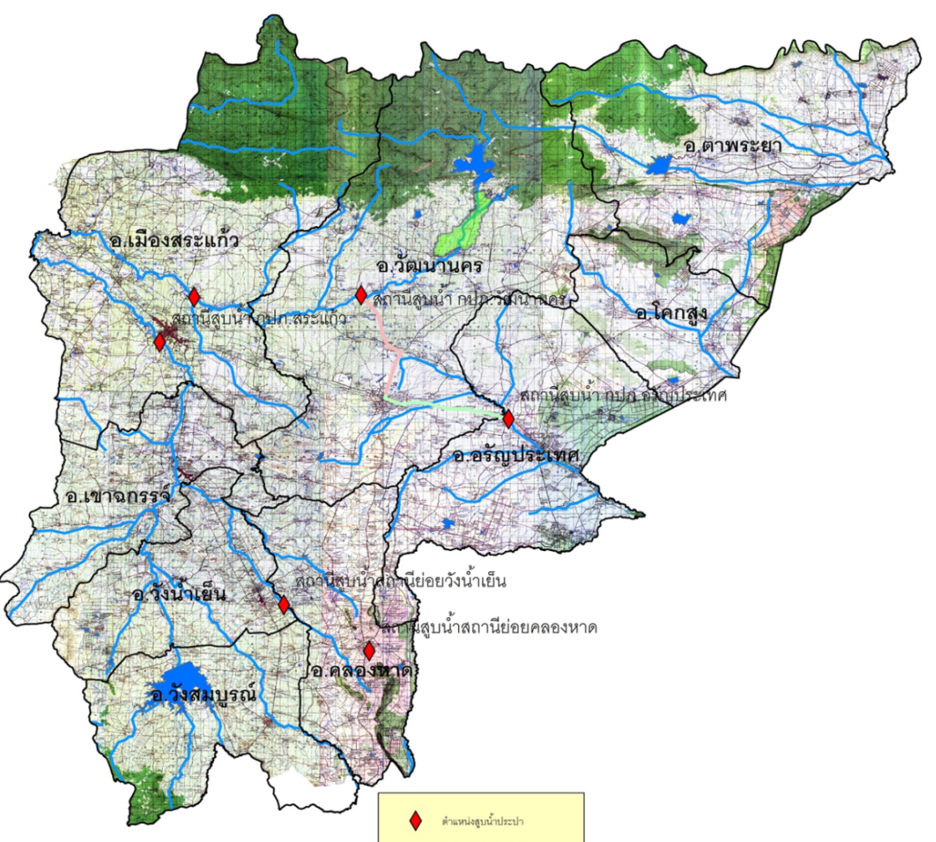
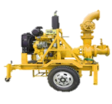





แผนบริหารจัดการน้ำฤดูฝนจังหวัดสระแก้ว ปี 2567 ณ วันที่ 19 พ.ย. 67
ปริมาณน้ำ (ล้าน ลบ.ม.)
(%)
อ่างเก็บน้ำ
ขนาดกลาง
14 แห่ง
ความจุเก็บกัก 267.605 ล้าน ลบ.ม.
1 พ.ย. 67 ปริมาณน้ำ 98.22 ล้าน ลบ.ม. คิดเป็น 36.70%
ปริมาณน้ำปัจจุบัน 101.34 ล้าน ลบ.ม. คิดเป็น 37.87%
อ่างฯพระปรง
อ่างฯห้วยยาง
ความจุเก็บกัก ล้าน ลบ.ม. ปริมาณน้ำปัจจุบัน ล้าน ลบ.ม. คิดเป็น % ปริมาณน้ำใช้การ ล้าน ลบ.ม.
31.50
32.47
15.01
25.02
อ่างฯท่ากระบาก
อ่างเก็บน้ำ
ขนาดเล็ก
12 แห่ง
ความจุเก็บกัก 3.653 ล้าน ลบ.ม.
ปริมาณน้ำปัจจุบัน 2.28 ล้าน ลบ.ม. คิดเป็น 62.40%
4.45
60.93
รวม
อ่างเก็บน้ำ
26แห่ง
ความจุเก็บกัก 271.258 ล้าน ลบ.ม.
ปริมาณน้ำปัจจุบัน 103.62 ล้าน ลบ.ม.คิดเป็น 38.19%
คาด
การณ์
1 พ.ย. 67 ปริมาณน้ำ 46.01 ล้าน ลบ.ม. คิดเป็น 18.33%
แผนบริหารจัดการน้ำฤดูฝน ปี 2567
แผน จัดสรรน้ำฤดูฝน
59.80 ล้าน ลบ.ม.
ผล จัดสรรน้ำฤดูฝน
1.73 ล้าน ลบ.ม.
อ่างฯคลองพระสทึง
26.49/0.79
31.55
48.54
81% ขึ้นไป เกณฑ์น้ำดีมาก 2 แห่ง
คงเหลือ น้ำที่ต้องจัดสรรฤดูฝน
58.07 ล้าน ลบ.ม.
51% - 80% ขึ้นไป เกณฑ์น้ำดี 4 แห่ง
17.71/0.81
31% - 50% ขึ้นไป เกณฑ์น้ำพอใช้ 3 แห่ง
15.60/0.14
0% - 30% ขึ้นไป เกณฑ์น้ำน้อย 5 แห่ง
เครื่องจักร/ (เครื่อง) | ชป.สระแก้ว |  | อำเภอ |  |  |  |  |  |  |  |  | รวมจัดสรรแล้ว
 |  |  | เมือง | เขาฉกรรจ์ | วัฒนานคร | อรัญประเทศ | ตาพระยา | โคกสูง | คลองหาด | วังน้ำเย็น | วังสมบูรณ์
เครื่องสูบน้ำ (เครื่อง) | 2 | แผน
 |  | ผล
รถบรรทุกน้ำ (คัน) | 2 | แผน
 |  | ผล
ผลการเพาะปลูกพืชฤดูฝนปี2567
ข้าว(ไร่)
(10,310/-)
พืชไร่-พืชผัก(ไร่)
(5,112/-)
อื่นๆ(ไร่)
(6,200/6,200)

Slide 4
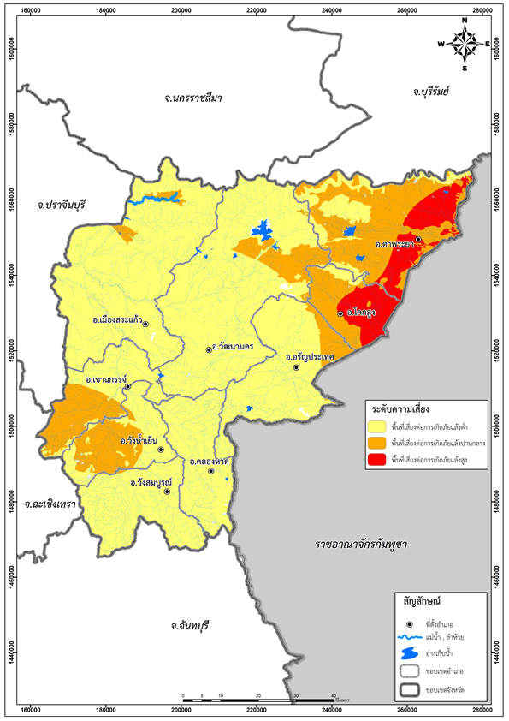
พื้นที่เสี่ยงต่อการเกิดภัยแล้งและแผนการบริหารจัดการน้ำฤดูแล้ง จังหวัดสระแก้ว
แผนรองรับสถานการณ์ภัยแล้ง
ปี 2567/68
วางแผนจัดสรรน้ำกับกลุ่มผู้ใช้น้ำ
ให้เข้ากับสถานการณ์น้ำปัจจุบัน ติดตามสถานการณ์น้ำตลอดเวลา เพื่อใช้ในการบริหารจัดการน้ำ ให้เกิดประโยชน์สูงสุด และเป็นไปตาม เกณฑ์ควบคุมระดับน้ำ หรือ Rule curve
เตรียมความพร้อมสนับสนุนน้ำผิวดินเพื่อใช้ผลิตน้ำเพื่อการอุปโภค-บริโภค ให้กับประปา จากอ่างเก็บน้ำพระปรง อ่างเก็บน้ำพระสะทึง และอ่างเก็บน้ำห้วยยาง
เตรียมเครื่องสูบน้ำขนาด 8 นิ้วและ 10 นิ้ว อย่างละ 1 เครื่อง รถบรรทุกน้ำ 2 คัน เพื่อช่วยเหลือพื้นที่เสี่ยงขาดแคลนน้ำ

